Slide 1

Artificial Intelligence und Deep Learning in Python

Slide 2
Reinforcement Learning
Cross-Entropy Learning
Wir haben das Cart-Pole Game mit 4 Attributen in der Observation und 2 mögl. Aktionen
Wir wollen die „beste“ Policy finden um den Reward zu maximieren
Wir werden ein Neuronales Netzwerk verwenden

Slide 3
Reinforcement Learning
Cross-Entropy Learning
Wir werden aus vergangenen Episoden lernen
Dabei werden wir nach „guten“ Episoden“ Aus­schau hal­ten und diese für das Training verwenden

Slide 4
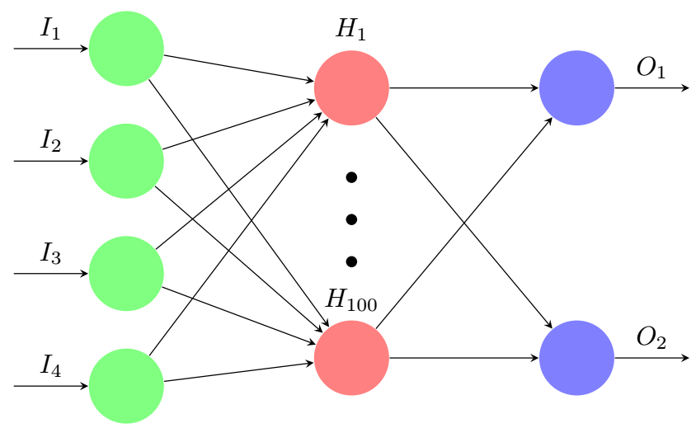
Reinforcement Learning
Cross-Entropy Learning
.

Slide 5
Reinforcement Learning
Cross-Entropy Learning
Policy-based: Wir wollen die Policy approximieren
Model-free: Wir wollen das Environment nicht erlernen, sondern einfach nur die richtigen Aktionen bestimmen
On-policy: Wir lernen auf aktuellen Episoden (mit der aktuellen Policy)

